Slide 1
Weekly Report
2021.01.27
Hongsik Kim
Mobile & Network Intelligence Laboratory

Slide 2
WPCN: Paper
Implementation: WPCN-UAV

Slide 3
Current Status
주간 진행 사항
구현: WPCN-UAV
Minimum Throughput Maximization for Multi-UAV Enabled WPCN: A Deep Reinforcement Learning Method
https://ieeexplore.ieee.org/stamp/stamp.jsp?arnumber=8950047&tag=1
오류 해결

Slide 4
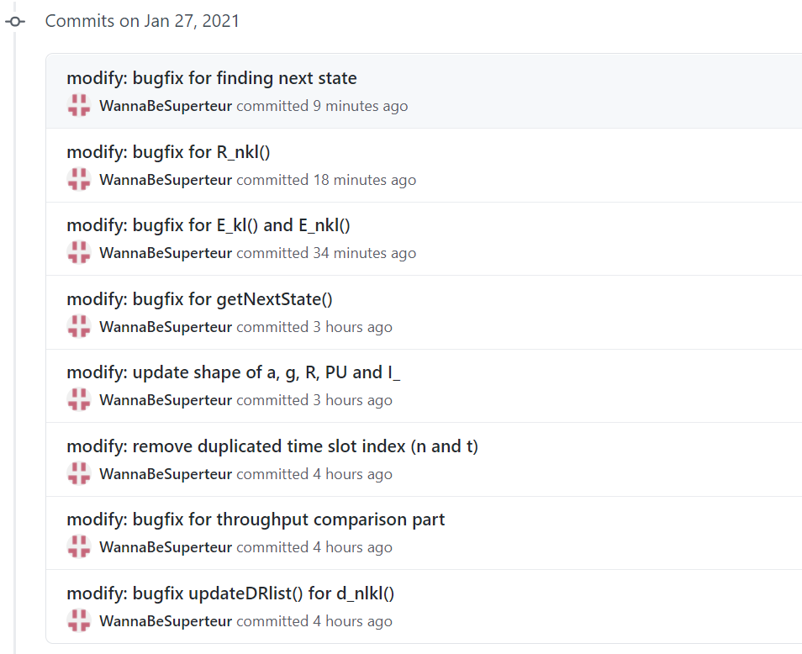
Current Status
Implementation of WPCN-UAV (bugfix)

Slide 5
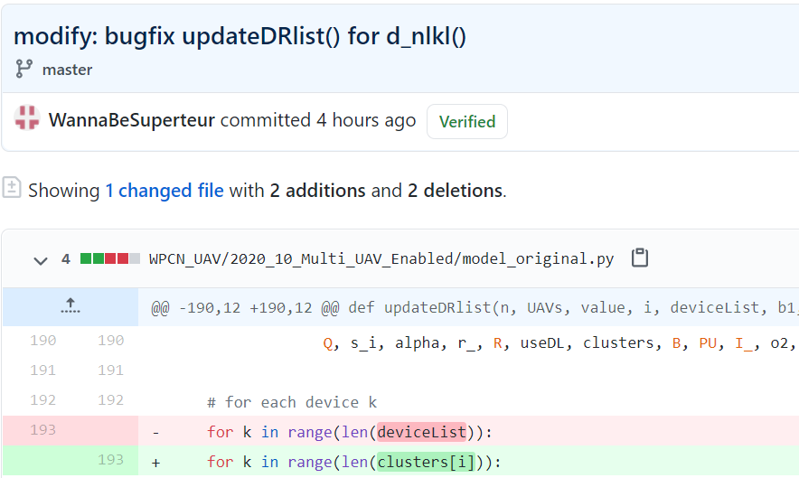
Current Status
Implementation of WPCN-UAV (bugfix)
updateDRlist() 함수에 대한 bugfix

Slide 6
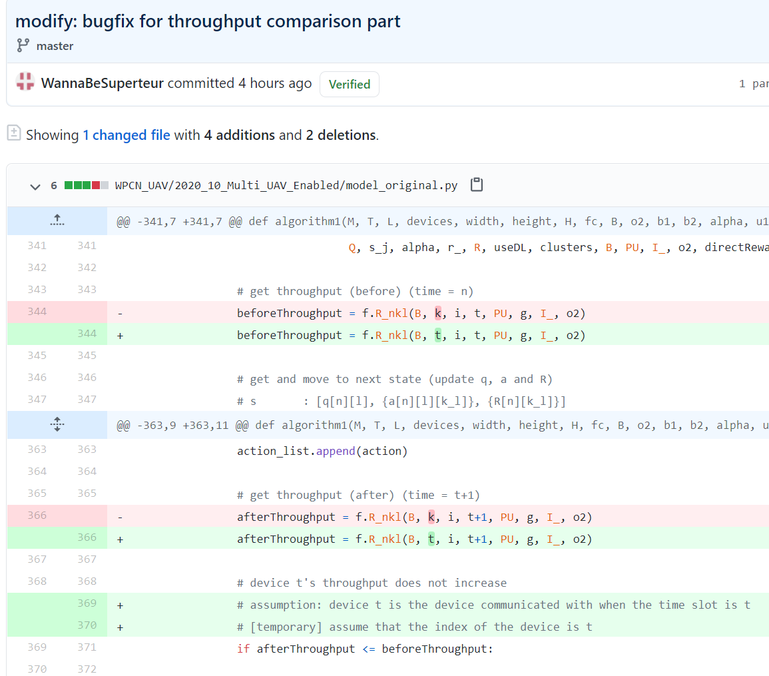
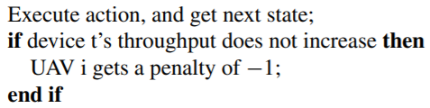
Current Status
Implementation of WPCN-UAV (bugfix)
Action 전후의 throughput을 비교하는 부분에 대한 bugfix
(device T의 index를
임시로 t라고 놓음)

Slide 7
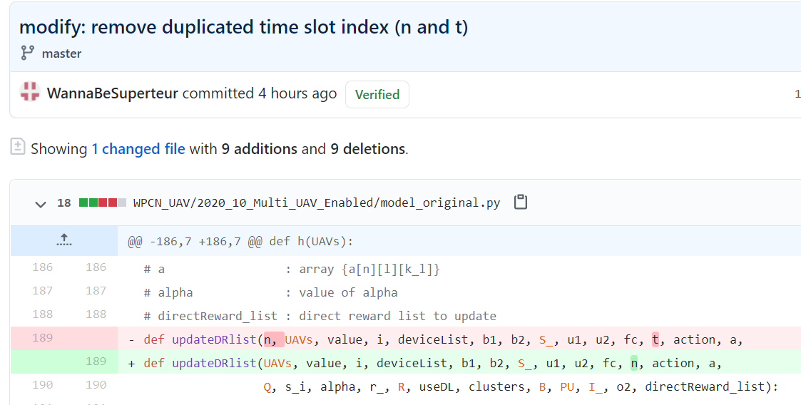
Current Status
Implementation of WPCN-UAV (bugfix)
Time slot index에 대한 표현이 n과 t로 중복되므로 단일화

Slide 8
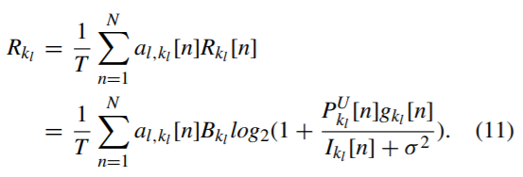
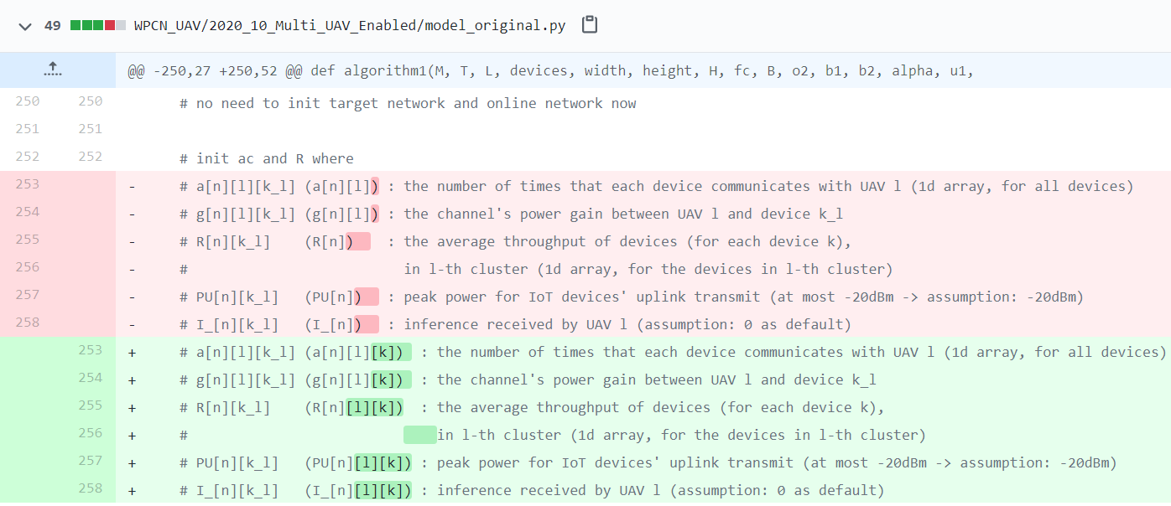
Current Status
Implementation of WPCN-UAV (bugfix)
논문의 a, g, R, PU, I_ 배열의 형태 (shape) 변경

Slide 9
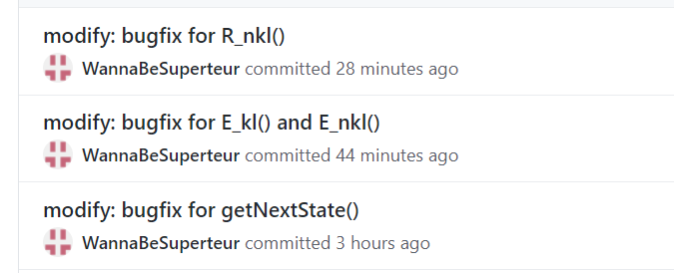
Current Status
Implementation of WPCN-UAV (bugfix)
R_nkl(), E_kl(), E_nkl(), getNextState() 함수에 대한 오류 해결

Slide 10
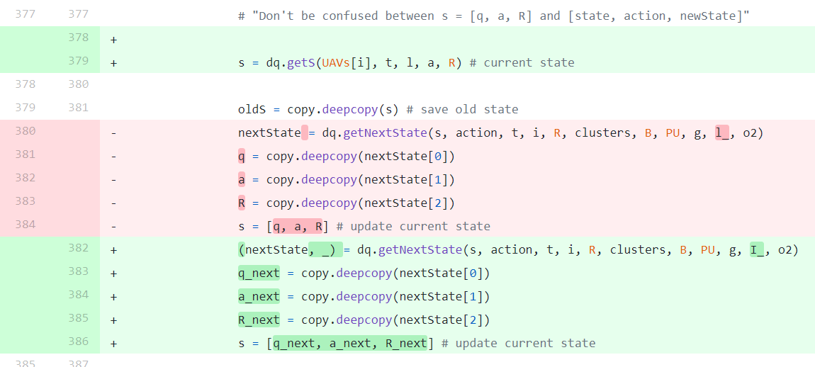
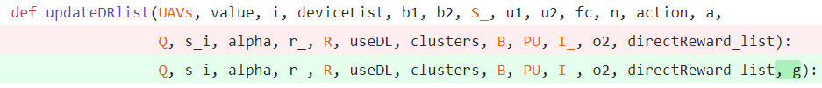
Current Status
Implementation of WPCN-UAV (bugfix)
Next state를 구하는 과정에 대한 bugfix
updateDRlist() 함수의 인수로 g 배열을 추가
현재 state 구하기
현재 상태와의 구분을 위하여
변수명에 ‘_next’ 추가

Slide 11
Github
https://github.com/WannaBeSuperteur/2020/tree/master/WPCN

